Slide 1
제품 리뷰 분석
***

Slide 2
목차
1. 프로젝트 개요
2. 프로젝트 내용
1) 데이터수집
2) 감성분석
3. 결과
4. 개선사항

Slide 3
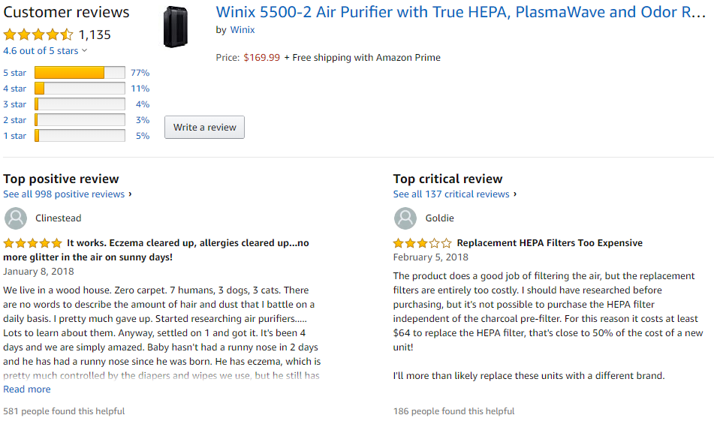
1. 프로젝트 목표

Slide 4
1-2. 프로젝트 개요
제품 리뷰를 스크래핑
감성 사전을 이용해서 점수화
감성 점수를 통해서 그룹화
제품 장단점 추출
제품 피드백
제품 개선 방향

Slide 5
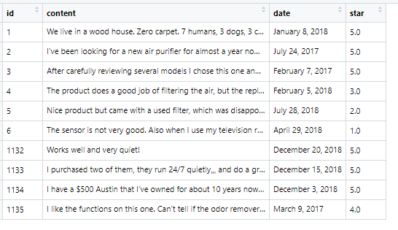
2-1. 데이터 수집
- 위닉스 공기청정기 Amazon 리뷰
리뷰 내용
날짜
평점

Slide 6
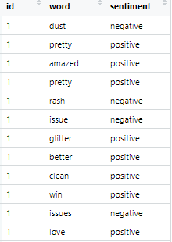
2-2. 감성 분석
- 감성 사전
Corpus
unnest_tokens(word, content)
get_sentiments("bing")
mutate(wordScore=ifelse(sentiment=="positive", 1, -1))
summarise(score=sum(wordScore))

Slide 7
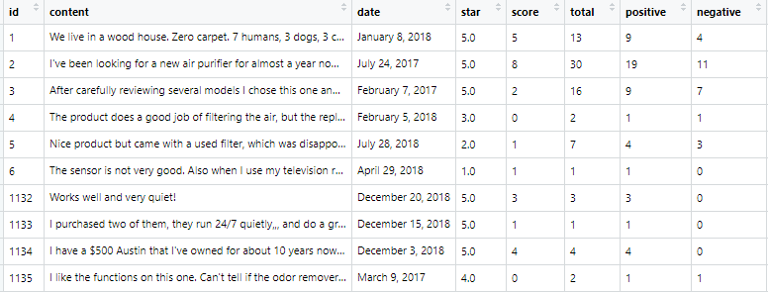
2-3. Join
- 결과

Slide 8
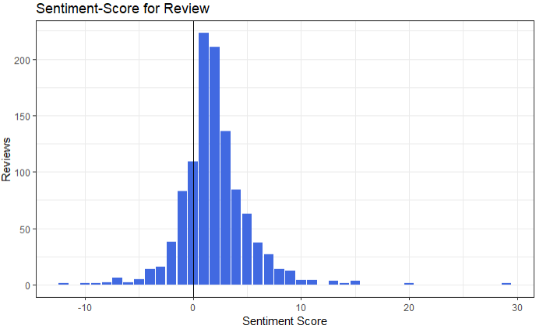



3. 결과
169
824

Slide 9
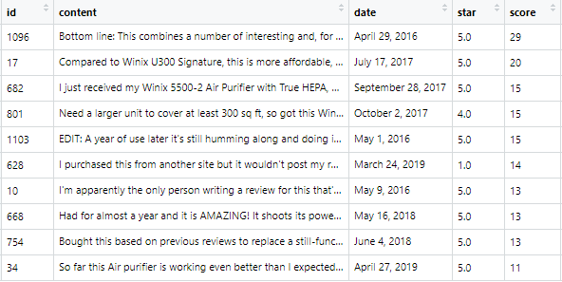
3. 결과분석
- 긍정적인 리뷰

Slide 10
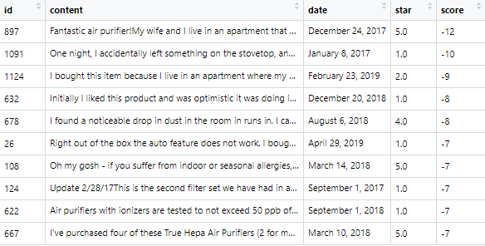
3. 결과분석
- 부정적인 리뷰

Slide 11
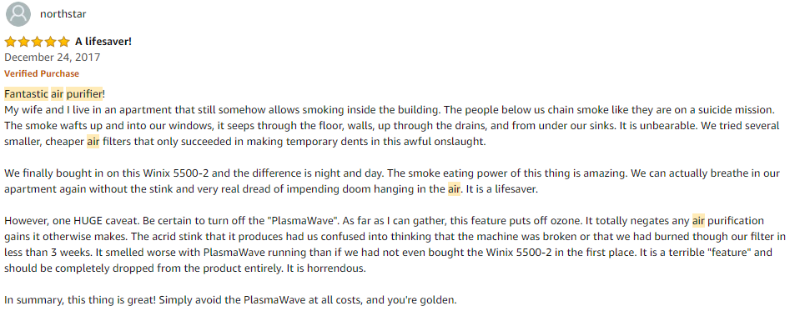
3. 결과분석
- 예외 사례

Slide 12
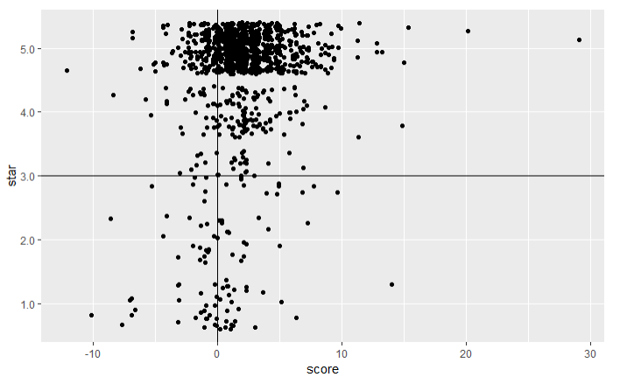
3. 결과분석

Slide 13
4. 개선사항
단점 장점 키워드 추출
정확도를 높일 방법
다른 감성사전 사용
더 많은 데이터셋
문맥 이해
LSTM

